Slide 1
Dracht en broed

Slide 3
Vaststellen van de dracht door cyclus en gedrag
Dier zal niet meer bronstig worden
Gedrags veranderingen
Schouwen
Schijndrachtig

Slide 4
Vaststellen dracht palperen
Voelen of er vruchten zijn
Uitwendig
Inwendig
Rectaal onderzoek via anus
Wanneer verschilt per diersoort hond: dag 24-32 kat: dag 19-28 konijn/cavia: 10-14

Slide 5
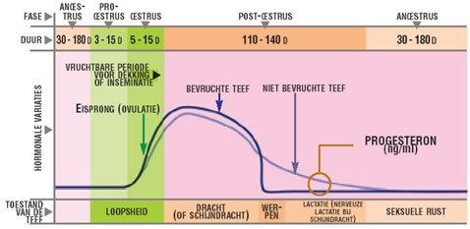
Vaststellen dracht hormonaal onderzoek
Progesterononderzoek
Kan niet bij teef
Bij koe op dag 21
98% zekerheid

Slide 6
Scannen en röntgenologisch onderzoek
Zelfde als echo bij mensen
Kan inwendig en uitwendig
Vruchten zijn zichtbaar
Bij hond vanaf 28 dagen
Bij kat vanaf 23 dagen
Rontgenfoto om aantal vast te stellen
Hond vanaf 45 dagen
Kat vanaf 40 dagen
video

Slide 7
Vaststellen dracht richting einde
Hoe verder hoe beter zichtbaar
Tweede helft neemt buikomvang toe
Vooral bij herkauwers! Links pens, rechts vrucht
Temperatuur pols en ademhaling zijn vaak verhoogd.

Slide 9
Begeleiden van de dracht bij gezelschapsdieren
Tijdstip dekken
Hoeveel pups? Invloed op lengte dracht
Let op conditie van moederdier
Let op parasieten en ziektes (preventie)
Let op voedingsbehoefte
Inrichten geboorte omgeving

Slide 10
Opdracht
Werk voor onderstaande dieren uit hoe je de geboorte omgeving inricht:
Hond
Kat
Konijn
Cavia
Hamster

Slide 11
Problemen bij dracht
Schijndracht vooral bij honden konijnen en geiten
Verwerpen van de vrucht

Slide 12
Broedproces bij vogels
Natuurbroed
Kunstmatig broeden -temp en luchtvochtigheid
-ventilatie en keren van eieren (3x per dag)
-schouwen van eieren
Legnood
Windieren (zonder schaal)
Hanenei
Cloaca prolaps

Slide 13
Kweekproces bij vissen, amfibieën en reptielen
Cichliden kunnen gewoon in aquarium
Bij ander soorten in kweekbak ivm waterkwaliteit
Eitjes/jongen in aparte kweekbak vanwege opeten
Levendbarende vissen (guppy platy black molly)
Reptielen broeden we meestal kunstmatig uit
Deze eieren mag je nooit draaien!

Slide 14
Opdracht
Kies een zoogdier of vogel naar keuze en breng in beeld hoe je het dracht- of broedproces moet begeleiden. Werk dit zo compleet mogelijk uit.
Denk hierbij aan alle onderdelen welke we vandaag besproken hebben.

